Slide 1
DER
DIAGRAMA ENTIDAD-RELACIÓN

Slide 2
INTRODUCCIÓN
DIAGRAMA ENTIDAD RELACIÓN
El Diagrama Entidad-Relación (DER) se usa como una herramienta de diseño para representar gráficamente a: los datos, las relaciones que existen entre ellos y algunas reglas de integridad.
El diagrama entidad relación básico tiene tres conceptos fundamentales:
Entidades
Atributos
Relaciones

Slide 3
DIAGRAMA ENTIDAD RELACIÓN (DER)
NOTACIÓN DEL DER
El Diagrama Entidad-Relación (DER) tiene los siguientes componentes gráficos :
ENTIDADES ATRIBUTOS
RELACIONES CONECTORES

Slide 4
1.
ENTIDADES

Slide 5
ENTIDADES - CARACTERÍSTICAS
Objetos o conceptos de los cuales queremos registrar información.
Dos entidades son del mismo tipo si tienen las mismos atributos.
Para descubrir las entidades reparar en todos los sustantivos que fueron conceptualizados del problema.
Cada entidad está unívocamente identificada.
A las entidades se las nombra siempre en singular y mediante un sustantivo.

Slide 6
ENTIDADES - CLAVES
Cada entidad está unívocamente identificada.
Existe uno o más atributos que identifican unívocamente a una entidad .

Slide 7
2.
ATRIBUTOS

Slide 8
ATRIBUTOS - CARACTERÍSTICAS
Se llama atributo a cada uno de los descriptores de las entidades o relaciones.
El símbolo usado para indicar un atributo es un óvalo unido por una línea a la entidad que describe. En el centro del óvalo se coloca el nombre del atributo.

Slide 9
IDENTIFICADOR ÚNICO - CLAVES
Un identificador único o CLAVE PRIMARIA es un conjunto de atributos (1 o más) que sirven para identificar unívocamente a cada entidad del mismo tipo.
Si para una entidad existe más de un identificador único, posibles CLAVES CANDIDATAS, sólo se indica a uno de ellos; se elige en lo posible al más significativo.
El símbolo usado para indicar a un identificador único es el mismo utilizado para los atributos pero en este caso además se lo subraya.

Slide 10
ATRIBUTOS MULTIVALUADOS
Si algún descriptor de una entidad puede tener varios valores posibles para la misma entidad se los llama atributos multivaluados.
Ej.:
Entidad PROVEEDOR con varias DIRECCIONES
Entidad EMPLEADO con varios HIJOS
A todo atributo repetitivo en un DER, se lo puede
eliminar buscando otro DER equivalente.

Slide 11
ATRIBUTOS DERIVABLES
A veces, resulta útil poder representar a determinados atributos, cuyas instancias están en función de otros atributos de la misma entidad. Es decir, son atributos prescindibles y cuya inclusión en el DER puede deberse tanto a mejorar la representación del mundo real.
Ej.: atributo edad de la entidad EMPLEADO, su valor se calcula a partir del atributo fecha_de_nacimiento.

Slide 12
ATRIBUTOS COMPUESTOS
Son aquellos atributos que tienen subatributos que con los cuales forman una jerarquía.
Ej.:
Domicilio
Calle
Altura
CP
Localidad
Provincia

Slide 13
ATRIBUTOS
ATRIBUTO SIMPLE ATRIBUTO CLAVE
ATRIBUTO MULTIVALORADO ATRIBUTO COMPUESTO
ATRIBUTO
ATRIBUTO
ATRIBUTO MULTIVALORADO
ATRIBUTO
ATRIBUTO
ATRIBUTO
ATRIBUTO

Slide 14
3.
RELACIONES

Slide 15
RELACIONES - CARACTERÍSTICAS
Las relaciones son objetos que representan la asociación entre dos o más entidades.
Una característica de los eventos es que una vez que suceden nunca más pueden cambiar, a diferencia de las entidades que pueden sufrir cambios.
El símbolo utilizado para denotar a un conjunto de relaciones es un rombo con el nombre del tipo de relación que contiene en el centro de la figura.

Slide 16
GRADO DE UNA RELACIÓN
A la cantidad de tipos de entidades que asocia una relación se lo llama grado de una relación.
Si la relación asocia uno, dos o tres tipos de entidades se la llama relación de grado uno (unarias), dos (binarias) y tres (ternarias) respectivamente.

Slide 17
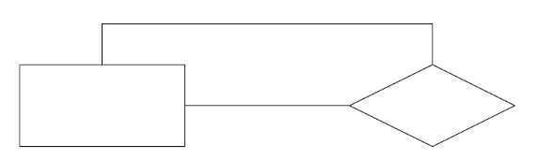
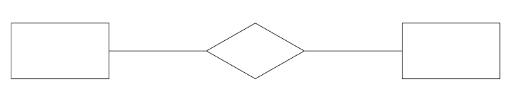
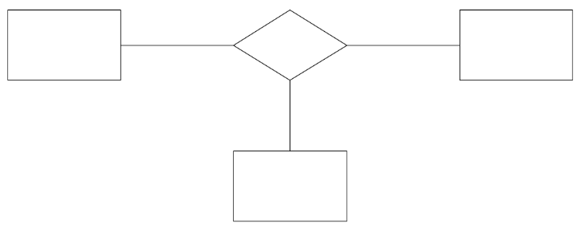
GRADO DE UNA RELACIÓN
Relación Unaria
Relación Binaria
Relación Ternaria

Slide 18
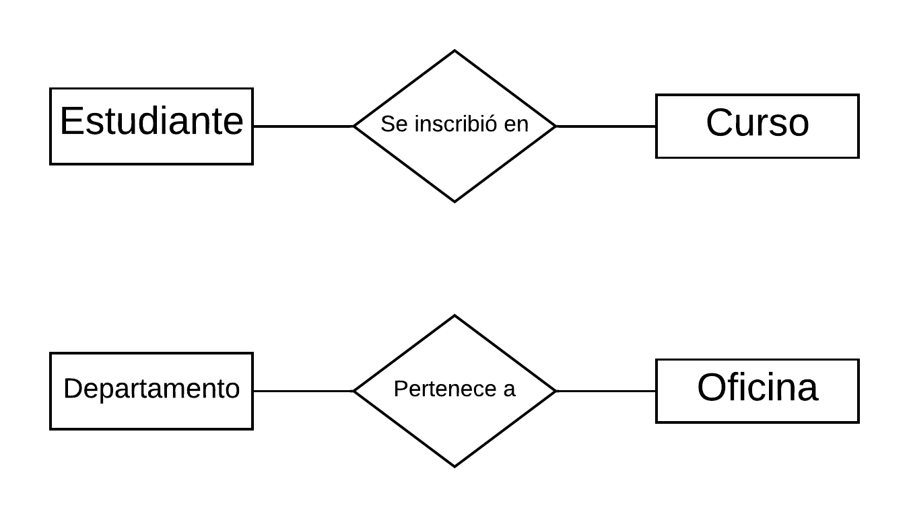
RELACIONES DE GRADO DOS

Slide 19
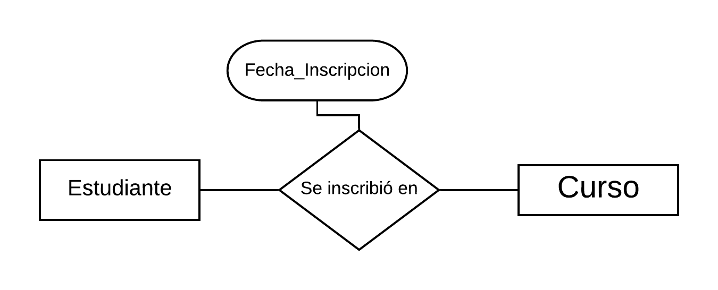
ATRIBUTOS DE UNA RELACIÓN
Las relaciones pueden tener atributos propios, es decir, atributos que no pertenecen a ninguna de las entidades que está relacionando
Relación binaria con atributo propio

Slide 20
CARDINALIDAD DE UNA RELACIÓN
Los elementos que pertenecen a un conjunto de relación pueden estar limitados por determinadas visiones de contexto del problema que se quiere modelar.
A una de estas limitantes se la llama cardinalidad de la relación.

Slide 21
CARDINALIDAD DE UNA RELACIÓN
Existe tres relaciones cardinales principales :
Uno a uno ( 1 a 1 )
Uno a muchos ( 1 a N)
Muchos a muchos (N a M)

Slide 22
RELACIONES 1 a 1
En las relaciones uno a uno los elementos de una entidad se vinculan con un elemento de la otra entidad relacionada .
DIRIGE
PROFESOR
1
1
ESPECIALIDAD

Slide 23
RELACIONES 1 a N
En las relaciones uno a muchos cada elemento de una entidad se puede vincular a muchos elementos de la entidad relacionada, pero los elementos de esta última se vinculan a sólo una instancia de la primera.
TRABAJA
EMPLEADO
N
1
DEPARTAMENTO

Slide 24
RELACIONES N a M
Imaginemos dos conjuntos A y C. Un elemento del primer conjunto está relacionado con uno o varios elementos del segundo y viceversa, un elemento del segundo conjunto está relacionado con uno o más de uno elementos del primer conjunto.
A las relaciones con cardinalidad 1:n y n:m se las conoce con el nombre uno a muchos y muchos a muchos respectivamente.

Slide 25
RELACIONES N a M
En las relaciones muchos a muchos, cada elemento de cualquiera de las entidades se puede vincular a muchos elementos de la otra entidad relacionada.
ENSEÑA
DOCENTE
N
M
CURSOS

Slide 26
RELACIONES N a M
Siempre se debe analizar la cardinalidad partiendo de una entidad.
Este tipo de relación (n:m) pasa al modelo relacional (DLR) que veremos más adelante, como una nueva tabla. El identificador único, pasa como clave primaria, y al mismo tiempo cada atributo no propio pasa como clave foránea.

Slide 27
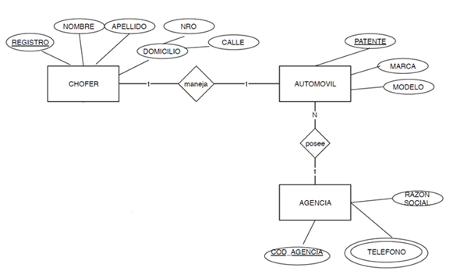
EJEMPLOS DE DER

Slide 28
DLR
DIAGRAMA LÓGICO-RELACIONAL

Slide 29
DIAGRAMA LÓGICO-RELACIONAL
El modelo relacional ordena los datos en tablas, también conocidas como relaciones, cada una de las cuales se compone de columnas y filas
El modelo relacional es un modelo lógico que sólo sirve para SGBD relacionales

Slide 30
DIAGRAMA LÓGICO-RELACIONAL
El diagrama lógico relacional (DLR) está compuesto por los siguientes objetos:
Tablas
Campos
Relaciones

Slide 31
DEL DER A DLR
Si la relación entre entidades es 1 a N, la tabla que tiene la “N”, tendrá como campo agregado la clave foránea, que estará unida a la clave primaria de la tabla que tiene el “1”.
Si la relación entre 2 entidades es 1 a 1, ambas entidades conforman 1 tabla, uniendo todos sus campos.
Otra forma de resolverlo es crear dos tablas y conectar sus claves primarias.

Slide 32
DEL DER A DLR
Si la relación entre 2 entidades es N a M, se generan 3 tablas:
Tablas de las entidades: quedan igual, con los mismos campos que atributos tenían en el DER
Tabla de la relación: lleva el nombre que aparece en el rombo, y tiene relación con las otras tablas a través de las claves foráneas

Slide 33
PASAJE A DLR - Ejemplo 1
Tomemos como ejemplo el Diagrama Entidad Relación de la agencia de choferes

Slide 34
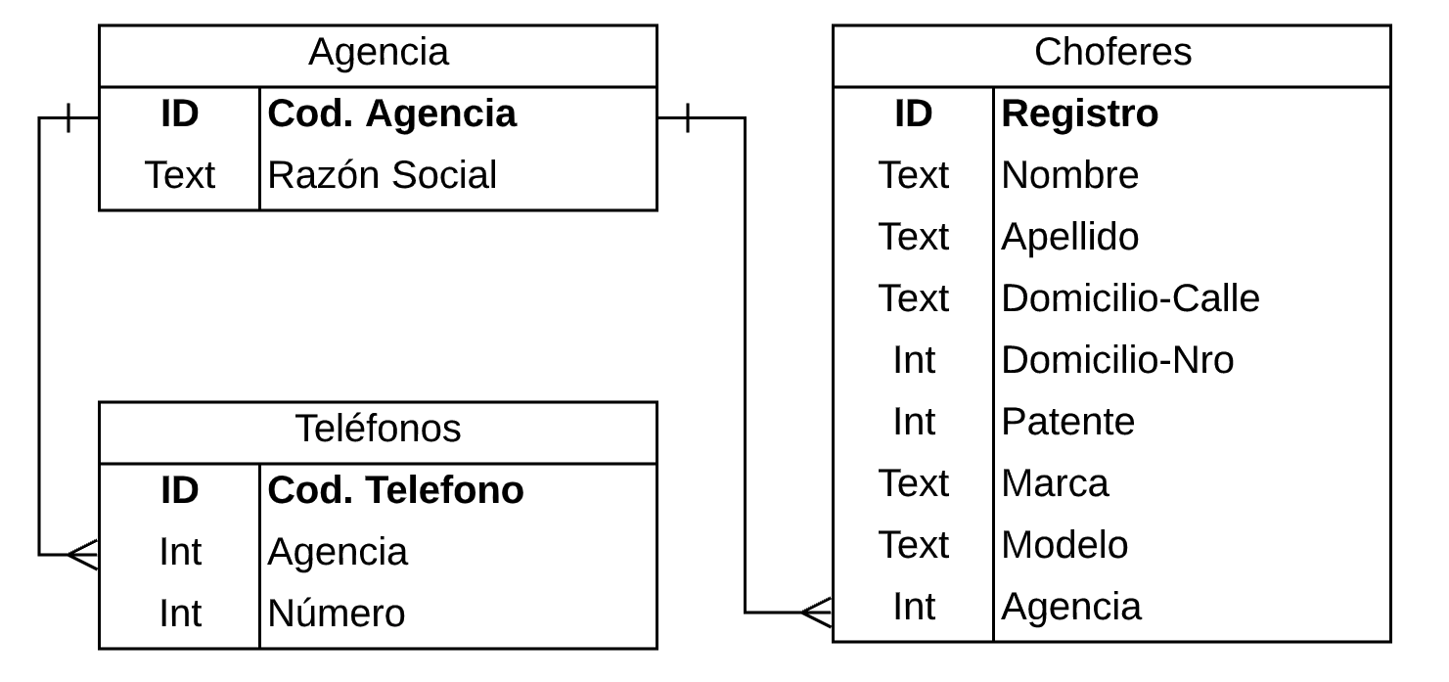
PASAJE A DLR - Ejemplo 1
El modelo relacional del anterior DLR sería el siguiente:

Slide 35
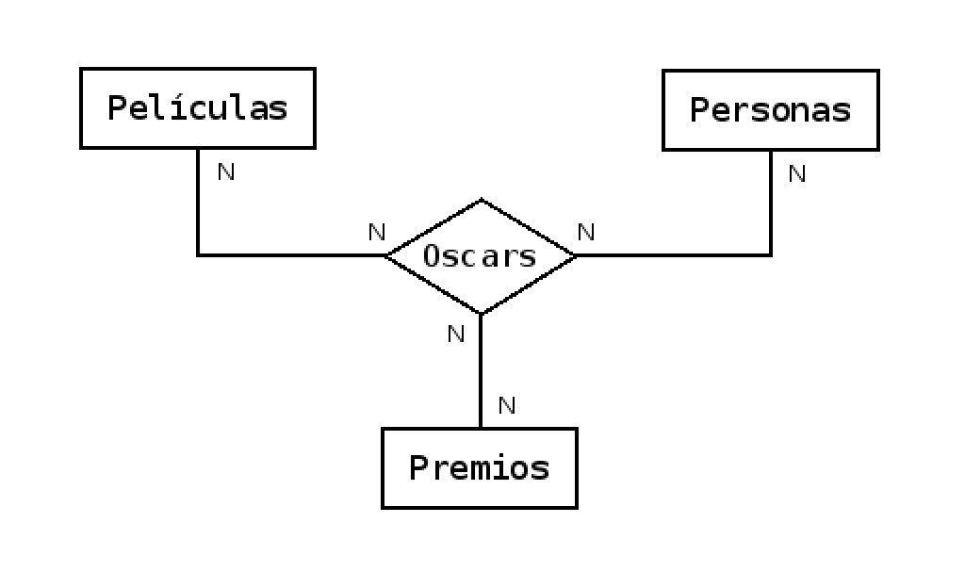
PASAJE A DLR - Ejemplo 2
Ahora tomemos como ejemplo el Diagrama Entidad Relación de los Oscars

Slide 36
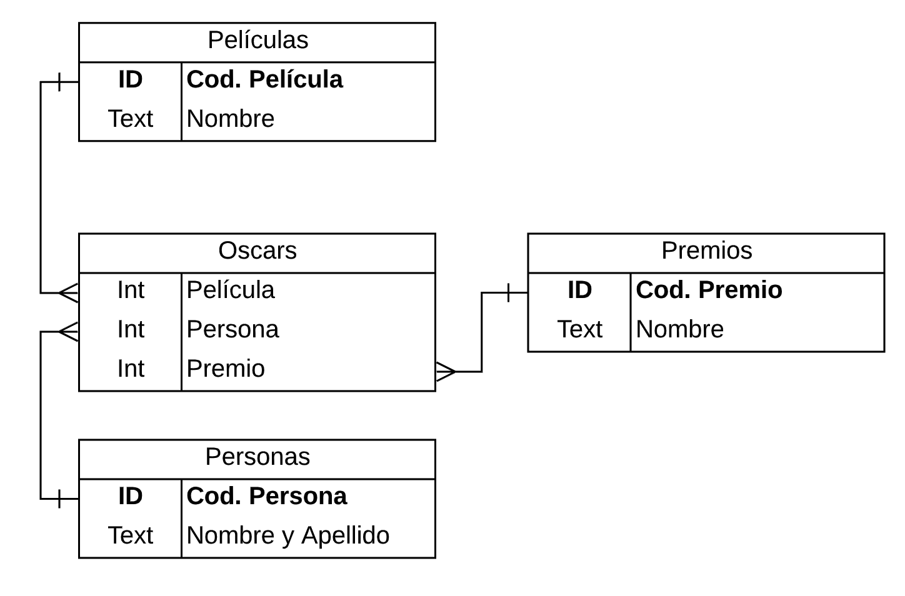
PASAJE A DLR - Ejemplo 2
El Diagrama Lógico Relacional de los Oscars sería:

Slide 37
CONCLUSIONES
Un buen diseño de base de datos debe poseer siempre las siguientes características:
Reflejar la estructura del problema en el mundo real.
Ser capaz de representar todos los datos esperados, incluso con el paso del tiempo.
Evitar el almacenamiento de información redundante.
Proporcionar un acceso eficaz a los datos.
Mantener la integridad de los datos a lo largo del tiempo.
Ser claro, coherente y de fácil comprensión.

